Slide 1

Challenge Gold Binar
Data Science Wave 4
Raafiandy Ghani Ramadhan

Slide 2


Pendahuluan
Latar Belakang
Tujuan Penelitian
Microsoft telah mengumumkan tingkat kesopanan bagi penggunainternet selama tahun 2020. Dalam laporan berjudul Digital CivilityIndex (DCI), Indonesia berada di urutan ke-29 dari 32 negara yangdisurvei untuk tingkat kesopanan, dan juga terendah di Asia Tenggara.
Untuk menganalisa banyaknya tweet Hate Speech dan Abusive.
Mengetahui hate speech ditujukan kepada individual atau grup
Mengetahui hate speech jenis apa yang dibicarakan
Mengetahui tingkat kekuatan hate speech yang terjadi

Slide 3




Metode Penelitian
01
04
02
05
03
06
Pengumpulan Data
Cleansing Data
Import Library
Visualisasi Data
Membuat API
Kesimpulan

Slide 4


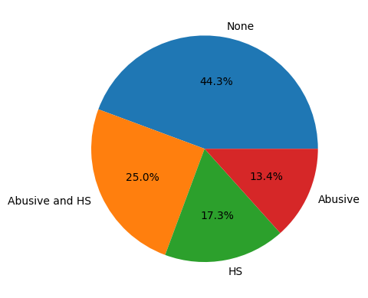
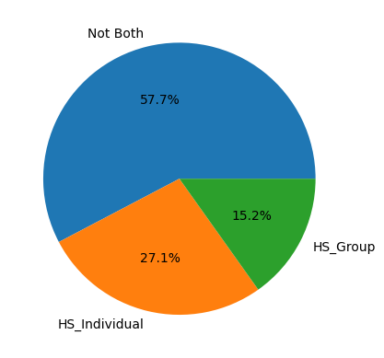
Hasil penelitian
HS & Abusive
Individual or Group?

Slide 5
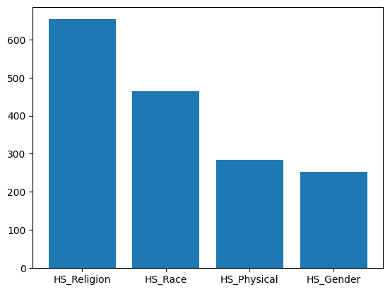
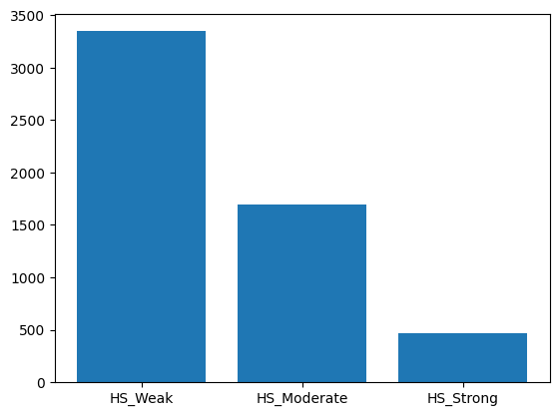
Hasil penelitian
Weak or Moderate or Strong
Jenis Hate Speech

Slide 6

Conclusion
1. Berdasarkan Pie Chart pertama yaitu HS dan Abusive jika kita mengabaikan nilai None, sekitar 25% tweet sentiment di Indonesia mengandung Hate Speech dan Abusive secara bersamaan.
2. Pada pembagian kedua yaitu berdasarkan Group atau Individual, kecenderungan penghinaan terhadap individual lebih besar dibandingkan grup yaitu 27.1%
3. Berdasarkan data ketiga yaitu jenis Hate Speech, masyarakat Indonesia cenderung mengarah terhadap agama yang jika di grafik histogram tersebut menunjukkan lebih dari 600 cuitan.
4. Pada data terakhir yaitu kuatnya hate speech, kecenderungan masyarakat indonesia melakukan hate_speech masih tergolong weak. Tweet tersebut kira-kira lebih dari 3000.

